Slide 1



Was bedeutet Open Access?
BW-BigDIWA –
Wissenschaftliche Bibliotheken gestalten den digitalen Wandel.
Projekt „Implementierung von Open Access an Hochschulen für Angewandte Wissenschaften und Pädagogischen Hochschulen in Baden-Württemberg“
gefördert durch
Alle Inhalte dieser Präsentation stehen, sofern nicht anders angegeben, unter der Lizenz Creative Commons BY 4.0 International.
Notes:
1

Slide 2
Inhalte
Was ist Open Access?
Wie funktioniert das wissenschaftliche Publikationssystem?
Welche Open-Access-Strategien folgen daraus?
Wie stehen Forschungseinrichtungen und -fördernde zu Open Access?
Wie finde ich Informationen zu Open Access und Open-Access-Literatur?
Folie 2

Slide 3

Open-Access: Definition
„Open Access meint, dass diese Literatur kostenfrei und öffentlich im Internet zugänglich sein sollte, so dass Interessierte die Volltexte lesen, herunterladen, kopieren, verteilen, drucken, in ihnen suchen, auf sie verweisen und sie auch sonst auf jede denkbare legale Weise benutzen können, ohne finanzielle, gesetzliche oder technische Barrieren jenseits von denen, die mit dem Internet-Zugang selbst verbunden sind. In allen Fragen des Wiederabdrucks und der Verteilung und in allen Fragen des Copyright überhaupt sollte die einzige Einschränkung darin bestehen, den jeweiligen Autorinnen und Autoren Kontrolle über ihre Arbeit zu belassen und deren Recht zu sichern, dass ihre Arbeit angemessen anerkannt und zitiert wird.“ (Budapester Erklärung 2003)
Folie 3

Slide 4
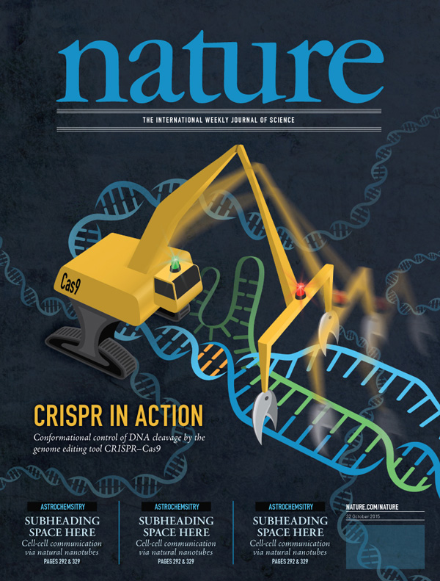

Closed Access
Bei wissenschaftlichen Artikeln stößt man oft auf Zugangsbeschränkungen:
You do not have rights to access this article
Purchase this document: Price payable: $30.00 plus handling charge of $1.50
Purchase
Folie 4

Slide 5




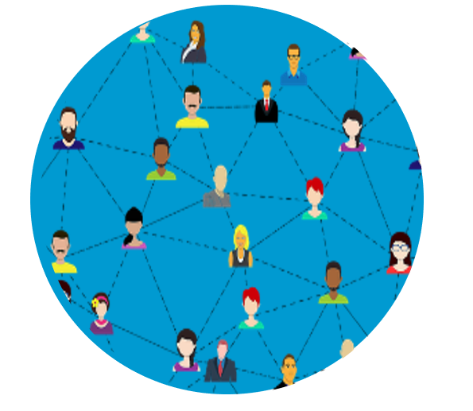


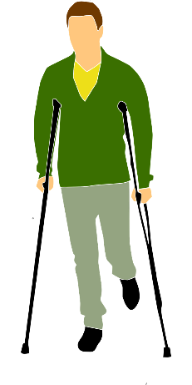
Freier Zugang für jede*n
Forschende
Studierende & Lehrende
Durch
OPEN ACCESS
hat JEDE*R Zugriff
auf veröffentlichte Forschungsergebnisse
Jede*r (u.a. Privatwirtschaft)
Ärzt*innen
Hochschulen in aller Welt mit begrenztem Budget
Patient*innen
Folie 5

Slide 6









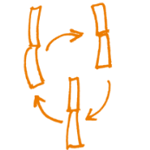


Gründe für Open Access
Gute Informations-versorgung
Effiziente Forschung
& Innovation
Faire & transparente
Nutzung von Steuergeldern
Gute Auffindbarkeit
& permanenter Zugang
Freier & schneller Zugang zu wissenschaftlichen Informationen
Open Access
Freiheit für Autor*innen bei der Rechtevergabe
Neue Methoden, neues Wissen
Höhere Sichtbarkeit
& mehr Zitate
Zusammenarbeit
& Vernetzung
Richtlinien von Forschungsförderern & Institutionen
Folie 6

Slide 7











Wissenschaftliches Publizieren (Peer Review)
Editor*in schickt Artikel zum Review an andere Wissenschaftler*innen
2
Sendet Artikel an Verlag
3
Verlag
6
Verlag gibt Artikel in Zeitschrift heraus
1
4
Wissenschaftler*in forscht und verfasst / überarbeitet Artikel
Peer Review: Akzeptiert / Abgelehnt / Aufforderung zur Überarbeitung
5
7
8
Bibliotheken kaufen Zeitschriften-Abo
Artikel nur zugänglich für Personen an einer Einrichtung mit Abo
Folie 7

Slide 8
Dreifache staatliche Finanzierung von Forschungsergebnissen
Öffentlich finanzierte Wissenschaftler*innen forschen und stellen den Verlagen ihre Ergebnisse kostenlos zur Verfügung.
1
Forschungsergebnisse sind also 3x staatlich finanziert: durch Forschung, Begutachtung und den Kauf von Publikationen und elektronischen Zugängen durch Bibliotheken.
Gutachter*innen sind i.d.R. öffentlich finanzierte Wissenschaftler*innen, die für die Begutachtung keine Vergütung bekommen.
2
Auch Bibliotheken werden vom Staat finanziert.
3
Folie 8

Slide 9
Open-Access-Geschichte
Zeitschriftenkrise:
Stark gestiegene Zeitschriftenpreise bei gleichbleibenden oder gesunkenen Bibliotheksetats (v.a. im STM-Bereich)
Bibliotheken bestellten ab
Verlage versuchten sinkende Abonnements durch erneute Preissteigerungen auszugleichen
Folge: Eingeschränkte Information
Alternative: Open Access
Plus: Digitaler Wandel
Folie 9

Slide 10



Strategien des Open Access
Erstveröffentlichung
(OA Gold)
Direkte OA-Veröffentlichung
Artikel in OA-Zeitschriften
OA-Monografie
Beitrag in OA-Sammelwerk oder -Konferenzband
Preprint
Zweitveröffentlichung
(OA Grün)
Publikation wurde bereits in einer Zeitschrift / in einem Verlag veröffentlicht
Zweitveröffentlichung erfolgt in einem institutionellen oder disziplinären Repositorium
Open Access
z.B. PLOS One, BioMed Central
z.B. SSOAR, media/rep/, arXiv, KOPS, etc.
Folie 10

Slide 11




Open-Access-Publizieren: Erstveröffentlichung (Goldener Weg)
2
3
Sendet Artikel an Verlag
Editor*in schickt Artikel zum Review an andere Wissenschaftler*innen
Verlag
7
Verlag gibt Artikel in Zeitschrift heraus
1
4
Wissenschaftler*in forscht und verfasst / überarbeitet Artikel
Peer Review:
Akzeptiert / Abgelehnt / Aufforderung zur Überarbeitung
5
6
Falls gefordert: Autor*in bzw. ihre Institution zahlt dem Verlag APCs (Artikelgebühren)
8
Artikel frei für alle zugänglich
Folie 11

Slide 12




Open-Access-Publizieren: Zweitveröffentlichung (Grüner Weg)
2
3
Sendet Artikel an Verlag
Editor*in schickt Artikel zum Review an andere Wissenschaftler*innen
Verlag
6
Verlag gibt Artikel in Zeitschrift heraus
1
4
Wissenschaftler*in forscht und verfasst / überarbeitet Artikel
Peer Review:
Akzeptiert / Abgelehnt / Aufforderung zur Überarbeitung
5
7
8
Zweitveröffentlichung in Repositorium
Artikel frei zugänglich über Repositorium
Folie 12

Slide 13
Open Access und Förderorganisationen
Immer mehr Förderorganisationen und Stiftungen fordern zu Open Access auf:
Die Europäische Kommission verpflichtet im aktuellen Förderprogramm Horizon Europe zu Open Access.
Die Initiative cOAlition S ruft in ihrem Plan S Förderorganisationen dazu auf, die Vergabe von Fördermittel an die Veröffentlichung der Forschungsergebnisse im Open Access zu binden. Mitglieder der cOAlition S sind u.a. der österreichische FWF und der schweizerische SNF.
Auch DFG, BMBF und Volkswagenstiftung fordern zum Open Access auf.
Weitere Informationen zum Thema Open Access und Forschungsförderer finden sich auf
open-access.network.
Folie 13

Slide 14
Finanzierung: Publikationsfonds des MWK
Bedingungen:
Die Zeitschrift ist im Directory of Open Access Journals (DOAJ) registriert
Sie sind „submitting“ oder „corresponding author“ an einer Hochschule in Baden-Württemberg
Jede Publikation muss einen Hinweis auf die MWK-Förderung enthalten
Die Gebühren liegen bei max. 2.000 € (inkl. MwSt.)
50% der Gebühren werden durch Eigenbeteiligung der Hochschule getragen, 50% vom Publikationsfonds des MWK
Ansprechpartner*in: Bibliothek Ihrer Einrichtung
Folie 14

Slide 15
Open Access Policies
Die Hochschule positioniert sich mit einer OA-Policy hin zu Open Access und bringt ihre Unterstützung für die Open-Access-Bewegung zum Ausdruck
Open Access Policies empfehlen Wissenschaftler*innen, Open Access zu publizieren
Weitere Hintergründe und konkrete Tipps zum Erstellen von Open Access Policies finden sich auf open-access.network.
Folie 15

Slide 16






Open Access Finden
BASE ist eine der weltweit größten Suchmaschinen für wissenschaftliche Web-Dokumente mit einem Schwerpunkt auf OA
OpenDOAR ist in zentrales Verzeichnis für OA-Repositorien
Das DOAJ ist ein Online-Verzeichnis für OA-Zeitschriften mit geeigneter Qualitätssicherung und ohne Embargofristen
Das DOAB ist ein durchsuchbarer Index für wissenschaftliche Bücher mit Peer Review und
OA-Lizenz
Folie 16

Slide 17
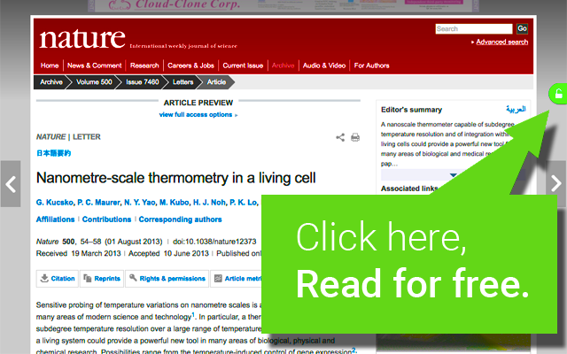
Unpaywall: Open Access lesen
Die kostenlose Browser-Extension bringt Paywalls zum Einstürzen!
Folie 17

Slide 18



Wo finde ich Infos zu Open Access?
Informieren, Vernetzen und Fortbilden: open-access.network
Europäisches Forschungsinformationssystem: OpenAIRE
HAW und PH spezifische Infos: Implementierung von OA an HAWen
und PHen
Konsultieren Sie die Seiten zu Open Access auf Ihrer Hochschulwebseite
Folie 18

Slide 19
Quellen- und Abbildungsnachweis
Diese Präsentation basiert auf Modul 3 “Open Access – Es ist nicht alles Gold, was glänzt“ von Anja Oberländer aus: Elisabeth Böker, Peter Brettschneider, Ilona Lang, Lena Dreher, Matthias Landwehr, Anja Oberländer, & Gabriel Schneider. (2020). Open Science: Von Daten zu Publikationen. Zenodo. https://doi.org/10.5281/zenodo.4018594.
Die Grafik auf Folie 6 basiert auf Helene Brinken (2021). 10 Gründe für Open Access. Zenodo. https://doi.org/10.5281/zenodo.4643859.
Abbildungen/Grafiken: Folie 1: StockSnap/pixabay; Folie 3 & 9: OpenClipart-Vectors/pixabay; Folie 5: Clker-Free-Vector-Images/pixabay-Bearbeitung Ilona Lang, GDJ/pixabay-Bearbeitung Ilona Lang, mohamed_hassan/ pixabay- Bearbeitung Ilona Lang, DoomSlayer/pixabay; Folie 7,8,10-12 Grafische Umsetzung Ilona Lang.
Alle Inhalte dieser Präsentation stehen, sofern nicht anders angegeben, unter der Lizenz Creative Commons BY 4.0 International.
Folie 19

Slide 20
Vielen Dank für Ihre Aufmerksamkeit!
Kontakt:
Max Mustermann
Hochschule Muster
Tel.:
E-Mail: max.mustermann@hochschulemuster.de
Gefördert durch
Folie 20

